Slide 1
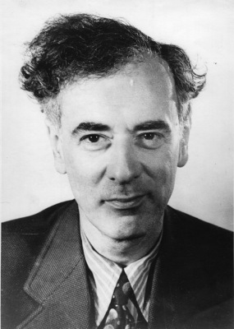
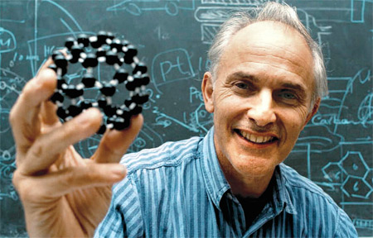
Лауреат Нобелевской премии Лев Давидович Ландау
Выполнила: Лазарева Алёна, 11А
2012г.

Slide 2
Один из соавторов Ландау, академик В.Л. Гинзбург, вспоминал: «Талант Ландау так ярок, техника так отточена, что, казалось бы, он мог сделать еще больше, решить еще более трудные проблемы. Как-то, к слову пришлось, и я сказал это Льву Давидовичу, но он, словно и раньше думал об этом, очень четко ответил: "Нет, это неверно, я сделал что мог"».

Slide 3
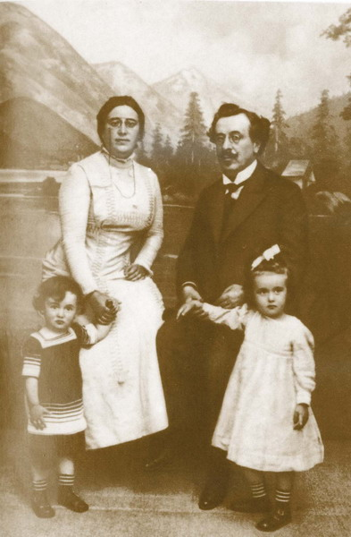
Лев Давидович Ландау родился 22 января 1908 года в семье Давида и Любови Ландау в Баку. Его отец был известным инженером-нефтяником, работавшим на местных нефтепромыслах, а мать — врачом. Она занималась физиологическими исследованиями. Старшая сестра Ландау стала инженером-химиком.

Slide 4
Читать и писать Льва научила мама, когда ему было четыре года. У него очень рано проявилась любовь к цифрам, к арифметике. Он любил решать простейшие задачи, решал их постоянно. В городском саду мама находила четырехлетнего сына по цифрам на песке. Любовь Вениаминовна рано заметила необыкновенные способности сына и упорство, граничащее с упрямством. Родители прозвали маленького упрямца Мальчик-наоборот. Однажды Лев чуть не заболел от огорчения, когда ему без его согласия поставили термометр. – Не хочу, чтоб термометр стоял! – сквозь слезы кричал сын. – Но ведь он уже не стоит, – успокаивала его мама. – Хочу, чтоб и раньше не стоял!!! – рыдал мальчик. Порой ее пугала его одержимость: он ничего на свете не хотел знать, кроме чисел.

Slide 5
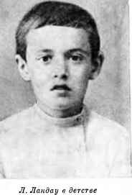
В двенадцать лет Лев изучил дифференциальное и интегральное исчисление. Среднюю школу он окончил, когда ему было всего тринадцать лет. Родители сочли, что он слишком молод для высшего учебного заведения, и послали его на год в Бакинский экономический техникум, причем сразу на два факультета — физико-математический и химический.

Slide 6
В шестнадцать лет Лев переехал в Ленинград и поступил на физическое отделение Ленинградского университета. «Здесь мне пришлось сделать выбор: я стал заниматься физикой, о чем до сих пор не жалею», — говорил позднее ученый. «Первый ленинградский период» жизни Ландау длился около пяти лет — до его полуторагодичной командировки за границу. К девятнадцати годам Ландау успел опубликовать четыре научные работы. В одной из них впервые использовалась матрица плотности — ныне широко применяемое математическое выражение для описания квантовых энергетических состояний.

Slide 7
«Чистый теоретик» прорезался в Ландау очень рано, а вот эксперимент ему не давался. Товарищи его разводили руками, не представляя, как помочь. Потом сообща отправились к декану и говорят: — Что делать? Есть у нас такой гениальный юноша, но сдать третью лабораторную никак не может. — Пусть он тогда вместо этого сдаст два математических курса за математический факультет, — решил декан. Не прошло и двух недель, как оба курса были сданы. По окончании университета в 1927 году Ландау поступил в аспирантуру Ленинградского физико-технического института, где он работал над магнитной теорией электрона и квантовой электродинамикой.

Slide 8
Лев входил в компанию молодых физиков-теоретиков, где тон задавали кроме него Гамов и Иваненко, потом к ним присоединился Бронштейн. Они себя называли «джаз-бандой». Вот тогда-то Ландау и стал «Дау». Так звали его все сколько-нибудь близкие ему люди, в том числе и его ученики.

Slide 9
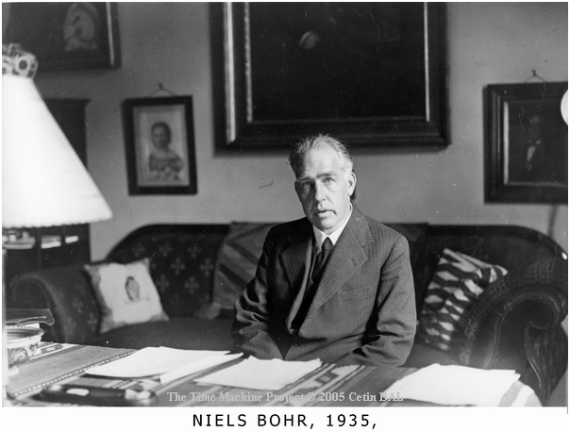
Большую часть срока Ландау провел в Копенгагене у Нильса Бора. С тех лет навсегда, до конца жизни, сохранилась его дружба с Бором и любовь к Бору.
С1929 по 1931 год Ландау находился в научной командировке в Германии, Швейцарии, Англии, Нидерландах и Дании. Там он встречался с основоположниками новой тогда квантовой механики, в том числе с Гейзенбергом и Паули.

Slide 10
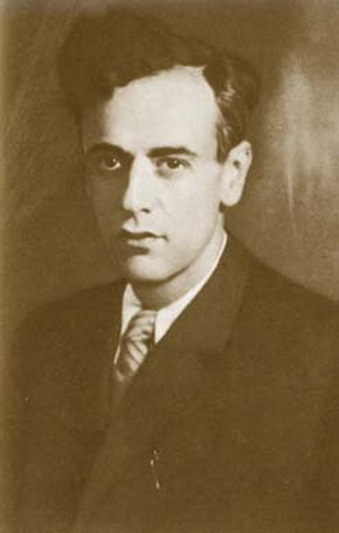
В 1931 году Ландау возвратился в Ленинград, но вскоре переехал в Харьков, бывший тогда столицей Украины. Там Ландау стал руководителем теоретического отдела Украинского физико-технического института. Одновременно он заведовал кафедрами теоретической физики в Харьковском инженерно-механическом институте и в Харьковском университете..
Академия наук СССР присудила ему в 1934 году ученую степень доктора физико-математических наук без защиты диссертации, а в следующем году он получил звание профессора. В Харькове Ландау опубликовал работы на такие различные темы, как происхождение энергии звезд, дисперсия звука, передача энергии при столкновениях, рассеяние света, магнитные свойства материалов, сверхпроводимость, фазовые переходы веществ из одной формы в другую и движение потоков электрически заряженных частиц. Это создало ему репутацию необычайно разностороннего теоретика.

Slide 11
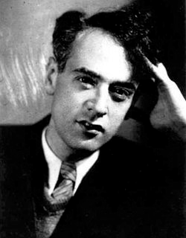
Необычайно широкий диапазон его исследований, охватывающих почти все области теоретической физики, привлек в Харьков многих высокоодаренных студентов и молодых ученых, в том числе Евгения Лифшица, ставшего не только ближайшим сотрудником Ландау, но и его другом. Выросшая вокруг Ландау школа превратила Харьков в ведущий центр советской теоретической физики. В помощь своим ученикам Ландау в 1935 году создал исчерпывающий курс теоретической физики, опубликованный им и Лифшицем в виде серии учебников, содержание которых авторы пересматривали и обновляли в течение последующих двадцати лет. Эти учебники, переведенные на многие языки, во всем мире заслуженно считаются классическими.

Slide 12
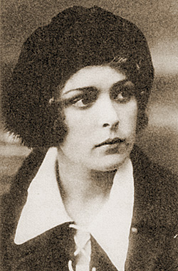
. В детстве, увлёкшись наукой, Ландау дал себе обет никогда «не курить, не пить и не жениться». Также, он считал, что брак — это кооператив, ничего общего не имеющий с любовью. Однако он встретил выпускницу химического факультета Конкордию (Кору) Дробанцеву, которая разошлась со своим первым мужем. Она поклялась, что не будет ревновать его к другим женщинам, и с 1934 года они жили вместе в фактическом браке. Ландау считал, что более всего разрушают брак ложь и ревность, и поэтому они заключили «пакт о ненападении в супружеской жизни» (по задумке Дау), который давал относительную свободу обоим супругам в романах на стороне.
Официальный брак был между ними заключён 5 июля 1946 года, за несколько дней до рождения сына Игоря. Игорь Львович Ландау окончил Физический факультет МГУ, физик-экспериментатор в области физики низких температур (умер 14.05.2011)

Slide 13
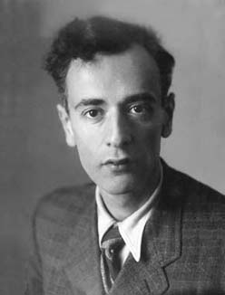
В 1937 году Ландау по приглашению Капицы возглавил отдел теоретической физики во вновь созданном Институте физических проблем в Москве. Но на следующий год Ландау был арестован по ложному обвинению в шпионаже в пользу Германии. Ученый вспоминал: «По нелепому доносу я был арестован. Меня обвиняли в том, что я немецкий шпион. Год я провел в тюрьме, и было ясно, что даже еще на полгода меня не хватит: я просто умирал. Капица поехал в Кремль и заявил, что он требует моего освобождения, а в противном случае будет вынужден оставить институт. Меня освободили. Вряд ли надо говорить, что для подобного поступка в те годы требовались немалое мужество, большая человечность и кристальная честность».

Slide 14
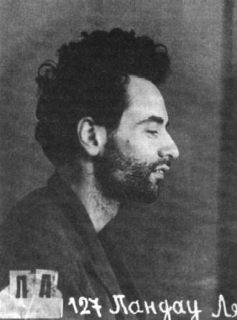
“А что он написал - Что я - немецкий шпион! Я пробовал объяснить женщине-следователю, что я не мог быть немецким шпионом, во-первых, потому, что это бесчестно, а, во-вторых, потому, что немцы запрещают евреям любить арийских девушек, а мне нравятся девушки арийского типа. Но следователь отвечала, что я "хитрый, маскирующийся шпион”. Она жутко ругалась матом. Но самое страшное - бесконечно повторяющиеся, доводящие до идиотизма ночные допросы. Так как я не надеялся выйти оттуда живым, а цель у следователя была добиться от меня признания. Я признал, что был немецким шпионом, однако, несмотря на это, не получил освобождения от ночных допросов. Все продолжалось. Можно было и не признаваться. Ты там голодал? - Нет. Я через день завтракал. Там давали день пшенную кашу, день манную. Пшенная тоже невкусная, по, по крайней мере, съедобная, а вот манной меня кормили в детстве насильно, я ее не ем. А обед я съедал весь - не всегда. Если было невкусно, я не ел. Удивительно, как я вообще остался жив. Но там был киоск, и я покупал леденцы. “
Совместная работа с Леонидом Пятигорским едва не стоила Дау жизни. Понимая ценность созданной в соавторстве с Ландау книги "Механика" и зная, что имя "врага народа" непременно уберут с титульного листа, Пятигорский сочинил на Ландау донос. Он не думал, что это станет кому-нибудь известно, кроме НКВД. А следователь первым делом показала Дау подписанное им заявление.

Slide 15
Л. Пятигорский после не постеснялся появиться в Капичнике и просил у Ландау прощения. Дау не подал ему руки. "Я негодяев не прощаю," - сказал он. И Пятигорский так и остался стоять с протянутой рукой и со слезами на глазах. Самое поразительное: нашлись люди, говорившие, что Дау обошелся с ним слишком жестоко: "Плачущий, безрукий, он вышел из кабинета теоретиков, обливаясь слезами. На него невозможно было смотреть без сострадания". Профессор Китайгородский вспоминал: когда он встречал Ландау у дверей тюрьмы, первое, что бросилось ему в глаза,"Дау не мог передвигаться самостоятельно, цвет лица был иссиня-бледный. Но Дау улыбнулся, поздоровался и тут же похвалился: "А я научился в уме считать тензоры". У Дау в наборе правил, который он начал составлять с четырнадцати лет, была и весьма категоричная установка: не возвращаться, ни в разговорах, ни в мыслях, к тому, что на поверку оказалось недостойным внимания уважающего себя человека. А правила свои Дау выполнял неукоснительно. Конечно, Лев Давидович не забыл и не мог забыть того, что с ним произошло. Но он сумел заставить себя почти никогда не вспоминать об этом. Что прошло, то прошло...

Slide 16
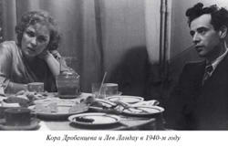
На отдыхе ему почему-то не раз приходила в голову мысль о том, какими тяжелыми были для него последние тринадцать лет жизни, как нелегко жилось ему с тех пор, как он начал заниматься теоретической физикой. Работа требовала огромного напряжения, а он все еще не научился делать перерывы в занятиях: иногда трудился по многу часов подряд не отрываясь. Усталость накапливалась годами - он чувствовал это.
Целый год Кора ничего не знала о нем. Она ждала... И вот ночью, в один из последних дней апреля 1939 года, раздался звонок. Через минуту плачущая, улыбающаяся, счастливая Кора услышала родной голос: "Коруша, приезжай! “ Много лет спустя Кора рассказывала: "Он не только не жаловался на судьбу, он еще заявлял, что уныние - большой грех и унывать он не намерен.” Больше всего его мысли были заняты незавершенной работой; Кора ахнула, увидев кипу исписанной бумаги: она не ожидала, что он вернется к своим исследованиям до отпуска. Счастливые дни промчались быстро, и Кора уехала в Харьков .
Летом Дау поехал на Кавказ. Ему надоело слушать, что он слишком худой, - он взял и нарядился привидением. Это помогло - разговоры о его худобе прекратились.

Slide 17
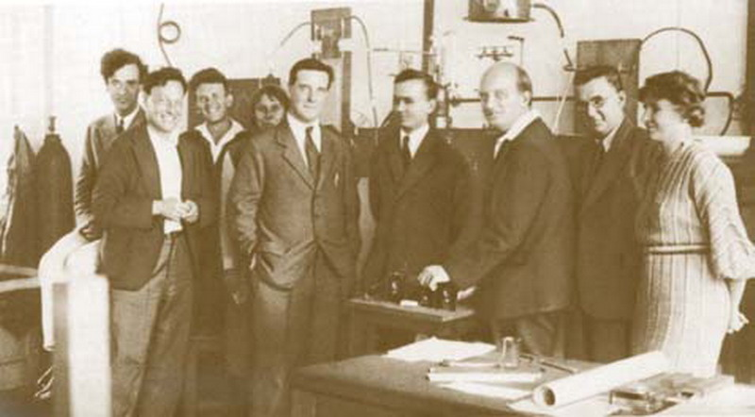
Одной из наиболее замечательных работ Ландау является созданная им в 1941 году теория сверхтекучести гелия-2. Явление сверхтекучести гелия было открыто в 1937 году Капицей, который обнаружил, что ниже 2,18°K жидкий гелий переходит в новую модификацию, названную гелием-2, и обладает рядом удивительных особенностей. Как писал академик А.А. Абрикосов: «Теория Л.Д. Ландау сразу дала полную картину всех известных к тому времени свойств гелия-2 и предсказала ряд совершенно новых явлений. В основе этой теории лежит представление о возбужденном состоянии квантовой системы как совокупности квазичастиц с определенным энергетическим спектром. Сперва Ландау предполагал, что спектр состоит из двух ветвей: "фононов" — с линейной зависимостью энергии от импульса и "ротонов" — с квадратичной зависимостью. При этом считалось, что фотонный спектр отделен от основного состояния энергетической щелью. Впоследствии (1947) Ландау пришел к выводу, что в действительности имеется лишь одна ветвь энергетического спектра.
Первый слева Л.Ландау, И.Л. Капица и др.

Slide 18
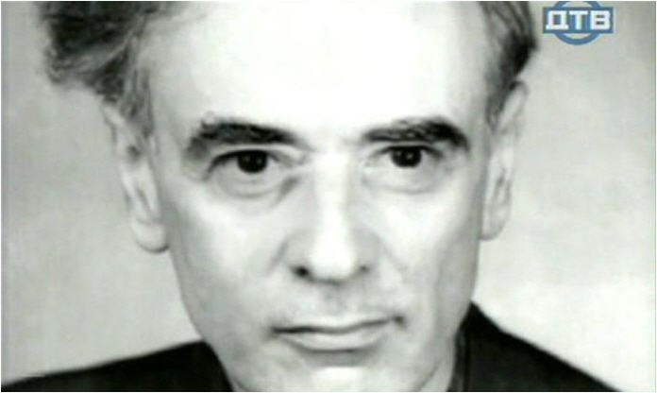
Ландау был привлечен к участию в разработке атомного оружия, но после смерти Сталина он отказался от работ по секретной тематике.
Летом 1941 года институт эвакуировался в Казань. Там, как и остальные сотрудники, Ландау отдавал силы, прежде всего, оборонным заданиям. По возвращении в Москву Ландау с 1943 по 1947 год преподавал на кафедре физики низких температур МГУ, а с 1947 по 1950 год — на кафедре общей физики МФТИ. В связи с работой над книгой «Механика сплошных сред», изданной в 1944 году, он в этот период интенсивно занимался проблемами гидродинамики, в частности, разрывами и турбулентностью. В 1946 году Лев Давидович создал теорию колебаний электронной плазмы.

Slide 19
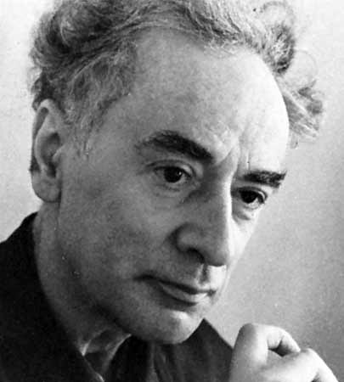
В 1955 году Ландау вернулся в МГУ, где в качестве профессора кафедры теоретической физики читал различные курсы теоретической физики. В 1956–1958 годах Лев Давидович создал общую теорию так называемой Ферми-жидкости, к которой относятся жидкий гелий-3 и электроны в металлах. В 1959 году на Международной конференции по физике высоких энергий в Киеве он выдвинул новые принципы построения теории элементарных частиц.
Из многочисленных научных работ 1949–1953 годов ученого следует отметить работы по различным вопросам электродинамики, новую феноменологическую теорию сверхпроводимости и, наконец, очень важную для физики космических лучей теорию множественного рождения частиц при столкновениях быстрых частиц. В 1954 году Лев Давидович занимался изучением принципиальных вопросов квантовой теории поля.

Slide 20
Интенсивность напряженной и плодотворной работы Ландау нисколько не ослабевала до самого рокового дня 7 января 1962 года. В этот день в 10 часов 30 минут на шоссе из Москвы в Дубну легковая машина, в которой ехал Лев Давидович, столкнулась со встречным грузовиком. Ученый получил множественные тяжелейшие травмы. В течение шести недель он оставался без сознания и почти три месяца не узнавал даже своих близких. В сентябре Ландау перевели в больницу Академии наук. Здесь академика застало известие о присуждению ему двух больших наград: Ленинской премия за цикл книг по теоретической физике и Нобелевской премия по физике за 1962 год.

Slide 21
1 ноября Лев Давидович получил телеграмму: «Москва, Академия наук, профессору Льву Ландау. 1 ноября 1962 года. Королевская академия наук Швеции сегодня решила присудить Вам Нобелевскую премию по физике за пионерские работы в области теории конденсированных сред, в особенности жидкого гелия. Подробности письмом. Эрик Рудберг, постоянный секретарь». Утром 2 ноября в больницу приехал посол Швеции в Советском Союзе Р. Сульман. Он поздравил Ландау с премией.

Slide 22
Иностранным корреспондентам ученый сказал: «Присуждение премии рассматриваю как еще одно всеобщее признание великого вклада советского народа в мировой прогресс. — И неожиданно улыбнувшись, добавил: — Передайте на страницах ваших изданий благодарность моему учителю Нильсу Бору. Я многим ему обязан и сегодня вспоминаю о нем с особой благодарностью». Многочисленные друзья и коллеги Ландау поздравили его с получением премии: Бор, Гейзенберг, Ланге, Ли, Янг, Шенберг.
М.Бор с супругой. Л.Ландау с супругой в центре.

Slide 23
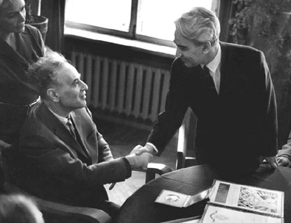
На вручении премии.

Slide 24
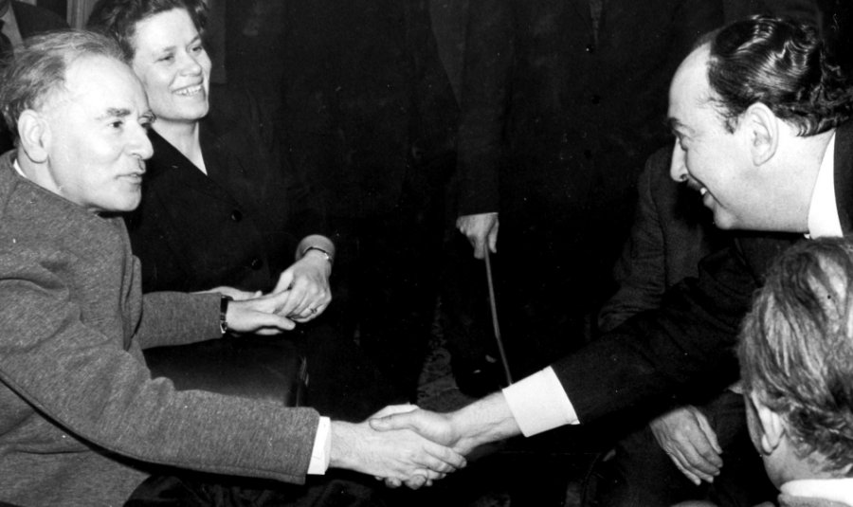
Вручение премии. Поздравления.

Slide 25
«Только что узнал из газет, что Вы получили Нобелевскую премию по физике. Разрешите поздравить Вас от всего сердца. Хотя я никогда не работал над теми проблемами, которыми занимались Вы, я издалека наблюдал за Вашей работой с огромным восхищением. Надеюсь встретить Вас на одном из ежегодных собраний нобелевских лауреатов в Линдау, которые всегда очень интересны. Макс Борн».
М.Борн поздравляет Л.Ландау с вручением Нобелевской премии.

Slide 26
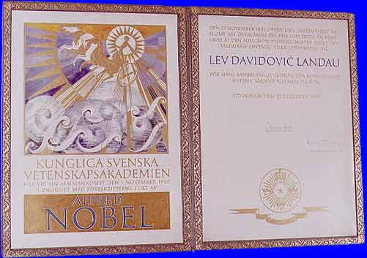

Slide 27
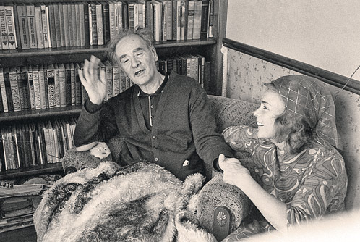
Л.Ландау прожил еще шесть лет, но слишком тяжела была травма. Жестокие боли долго и почти постоянно мучили Ландау. К занятиям наукой он вернуться уже не смог. Ландау сказал перед смертью: «Я неплохо прожил жизнь. Мне всегда все удавалось». Лев Давидович умер 1 апреля 1968 года.
Лев Давидович с супругой Корой.
Л.Ландау с сыном Игорем.

Slide 28
Единственной не физической теорией Ландау была теория счастья. Он считал, что каждый человек должен и даже обязан быть счастливым. Для этого он вывел простую формулу, которая содержала три параметра: любовь, работа и общение с людьми.

Slide 29
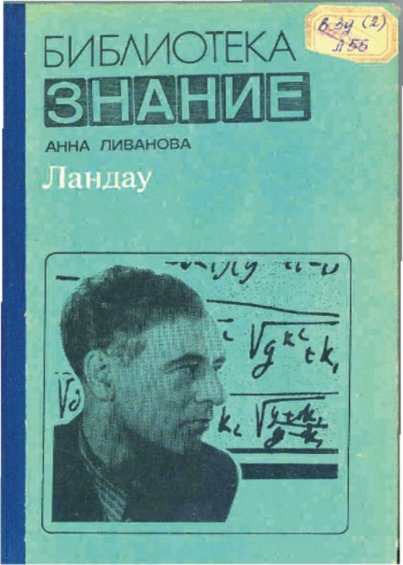
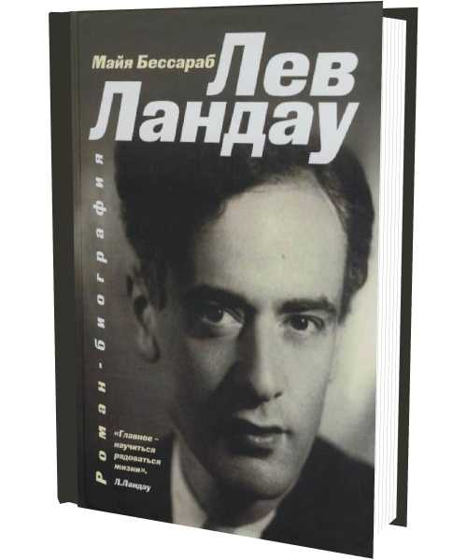
Про Льва Давидовича написано огромное количество книг:

Slide 30
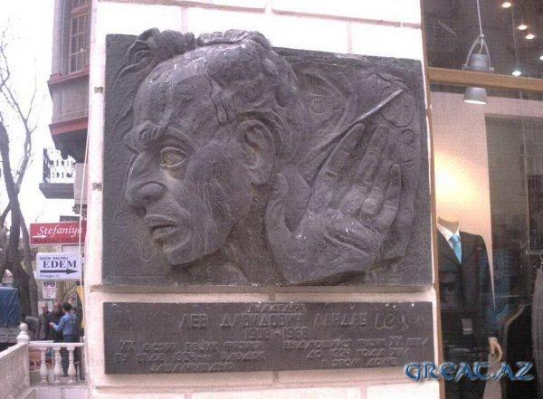
Памятник Л.Д.Ландау
Марка

Slide 31
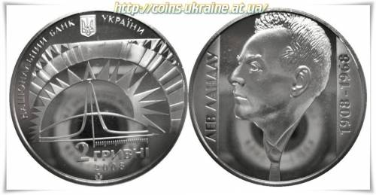

Slide 32
Про Л.Д.Ландау снято не мало фильмов:
. Выходу фильма "Мой муж - гений" о советском физике Льве Ландау мешают недруги вдовы ученого Коры Ландау, считает режиссер ленты Татьяна Архипцова.
"В картине "Мой муж - гений", основанной на мемуарах жены Ландау Коры, нет ни порнографии, ни ненормативной лексики, которая могла бы препятствовать выходу фильма на экран. Так что причина противодействия, скорее всего, в прошлом - это старый конфликт Коры Ландау и академиков", - рассказала в интервью РИА Новости Архипцова.
Ранее, президиум РАН выразил протест против публичного показа фильма.
Фильм "Мой муж - гений" снимался полтора года: роль Льва Ландау исполнил актер Даниил Спиваковский, а его жену Кору сыграли актрисы Ксения Громова и Людмила Чурсина, музыку к картине написал Алексей Шелыгин.
В ленте использованы документальная хроника и интервью с сыном академика Игорем Ландау.
По словам режиссера, "в отличие от некоторых представителей научного сообщества, сын и наследник Ландау - академик Игорь Ландау с трактовкой образа великого физика согласен".
"Да и сами академики признают, что у Ландау были женщины, и он чаще появлялся именно с ними, а не с Корой", - отметила она.
По ее словам, мемуары Коры - "это исповедь раскаявшейся жены, которая нарушила "пакт о ненападении". "У Коры с Ландау был договор, согласно которому обоим предоставлялась сексуальная свобода, а также запрещалось портить друг другу настроение. Ландау считал, что уныние - тяжкий грех, а радость в жизни дают любовь, работа и общение", - пояснила режиссер.
Она добавила, что, таким образом, Ландау пытался сохранить свободу: "он отказался от ядерного проекта, от семейных отношений, но, в итоге, стал заложником своей собственной теории".
В заключение она сказала, что "Ландау, как и Пушкин у каждого свой".

Slide 33
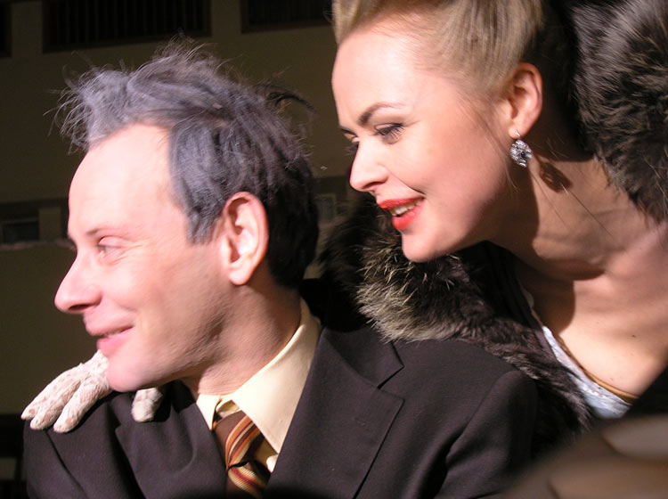
Кадры фильма “Мой муж – гений”.

Slide 34
Дау
режиссер Илья Хржановский
дата выхода неизвестна
Биографическая драма о советском физике Льве Ландау, лауреате Нобелевской премии.
Съемки идут с 2008 года, и до сих пор не окончены.
В Харькове режиссер выстроил масштабные декорации, в которых для большей достоверности статисты и актеры живут безвыездно, одеваясь в советскую одежду соответствующего периода, расплачиваясь советскими купюрами и питаясь советской едой.
Роль Ландау исполняет известный российский дирижер греческого происхождения Теодор Курентзис.

Slide 35
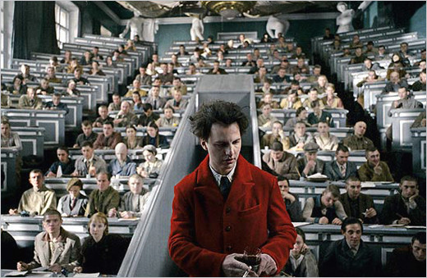
Кадры фильма “Дау”.

Slide 36
"Заповеди Ландау" - это десять формул, выведенных академиком, которые его ученики написали на "Скрижалях" и подарили ему на 50-летие. "Заповеди Ландау" - это также 10-томный курс "Теоретической физики", по которому до сих пор учатся все физики мира, "Шкала Ландау", оценивающая интеллектуальный потенциал ученых, и его знаменитая "Теория счастья".

Slide 37
Спасибо за внимание!

